Slide 1
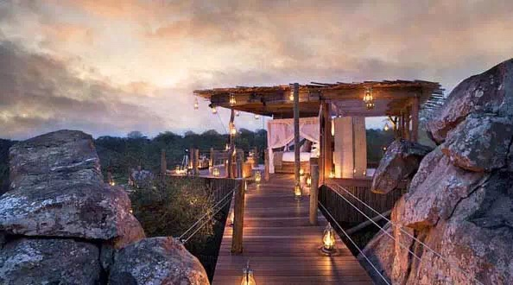
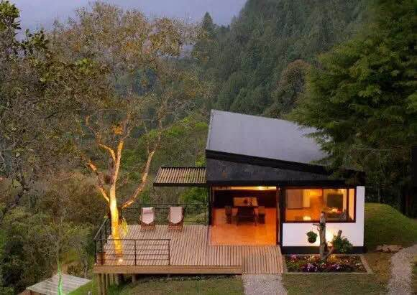

绿色简约商业计划书PPT模版
原创音乐文化基地暨丝路驿站·小佑
蓝计划信息技术有限公司
2016.4.10

Slide 2
一、公司简介
二、项目背景：请输入一句话简介
三、项目缘起：请输入一句话简介
四、项目内容：请输入一句话简介
五、项目亮点：请输入一句话简介
六、项目前景：请输入一句话简介
七、项目核心竞争力：请输入一句话简介
目录
Contents

Slide 3
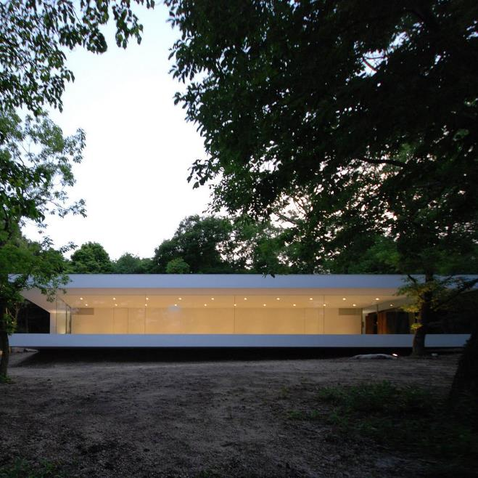
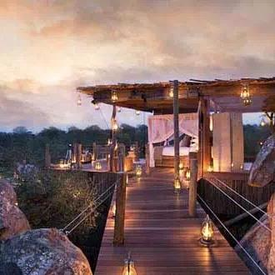
公司简介
蓝计划信息技术有限公司
蓝计划PPT致力于为互联网相关行业提供演示服务，擅长融资、创业、招商、企业宣传类型PPT。
有专业的互联网产品经理梳理演示思路，策划每一个细节，专业的设计师为你提供多种风格，追求极致演示，轻易不说完美。

Slide 4

丝绸之路经济带西行之旅生态工程
Silk Road Economic Belt westbound trip Ecological Engineering
陕西.西安.大雁塔
大唐西市
云南·丽江
法门寺
大理
·莲花山
贵州·雷公山
黄果树
贵州·梵净山
不丹
苍山洱海
尼泊尔
云南·鸟足山
花溪
印度
老挝
阳朔
缅甸
越南
崇左
泰国
柬埔寨

Slide 5
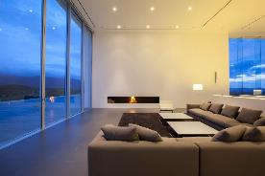
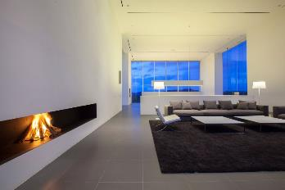
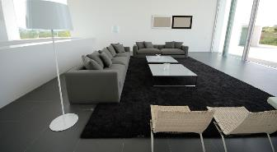
项目背景：单机此处添加标题
加快“一带一路”建设，不仅有助于促进沿线各国经济繁荣和区域经济合作
有助于加强不同文明交流互鉴，促进世界和平发展
以“重塑丝绸之路，促进共同发展”为主题，重点围绕共建“一带一路”深入交流对话，具有重要现实意义。
请输入文字描述这里

Slide 6
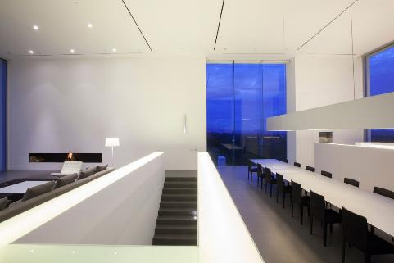
项目缘起：请输入你的内容
正式启动
这是一段文字描述这是一段文字描述这是一段文字描述这是一段文字描述这是一段文字描述这是一段文字描述这是一段文字描述这是一段文字描述这是一段文字描述这是一段文字描述
战略升级
这是一段文字描述这是一段文字描述这是一段文字描述这是一段文字描述这是一段文字描述这是一段文字描述这是
绿色示范
请在这里输入文字描述一段话
这是一段文字描述这是一段文字描述这是一段文字描述这是一段文字描述这是一段文字描述这是一段文字描述这是这是一段文字描述这是一段文字描述这是一段文字描述这是一段文字描述

Slide 7

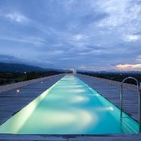
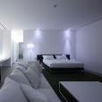

项目缘起：单机此处添加标题
这是一段文字描述这是一段文字描述这是一段文字描述这是一段文字描述这是一段文字描述这是一段文字描述这是一段文字描述
这是一段文字描述这是一段文字描述这是一段文字描述这是一段文字描述这是一段文字描述这是一段文字描述这是一段文字描述这是一段文字描述
这是一段文字描述这是一段文字描述这是一段文字描述这是一段文字描述这是一段文字描述这是一段文字描述

Slide 8
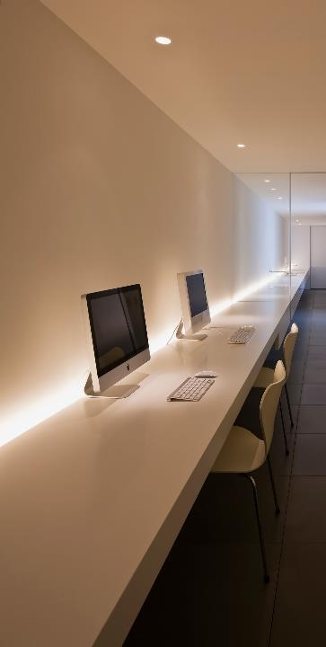


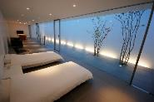
项目缘起：单机此处添加标题
这是一段文字描述这是一段文字描述
这是一段文字描述这是一段文字描述
这是一段文字描述这是一段文字描述
这是一段文字描述这是一段文字描述

Slide 9
过度页：
单机此处输入你的口号
建立｢国际青年生态原创音乐文化基地｣西行之旅·丝路音乐驿站
标志着一带一路西行之旅·丝路上的音乐文化交流正式启动

Slide 10
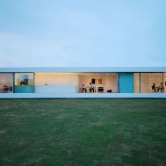
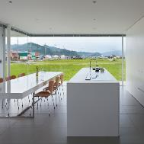
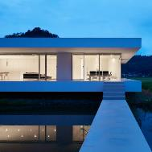
这是一段文字描述这是一段文字描述这是一段文字描述这是一段文字描述这是一段文字描述这是一段文字描述这是一段文字描述
这是一段文字描述这是一段文字描述这是一段文字描述这是一段文字描述这是一段文字描述这是一段文字描述这是一段文字描述这是一段文字描述这是一段文字描述
项目内容
这是一段文字描述这是一段文字描述这是一段文字描述这是一段文字描述这是一段文字描述这是一段文字描述

Slide 11
YOGA·喲嘎部落
单机此处输入你的子标题
在这是一段文字描述这是一段文字描述这是一段文字描述这是一段文字描述这是一段文字描述这是一段文字描述这是一段文字描述这是一段文字
在这是一段文字描述这是一段文字描述这是一段文字描述这是一段文字描述这是一段文字描述这是一段文字描述这是一段文字描述这是一段文字描述
在这是一段文字描述这是一段文字描述这是一段文字描述这是一段文字描述这是一段文字描述这是一段文字描述这是一段文字描述这是一段文字描述这是一段文字

Slide 12
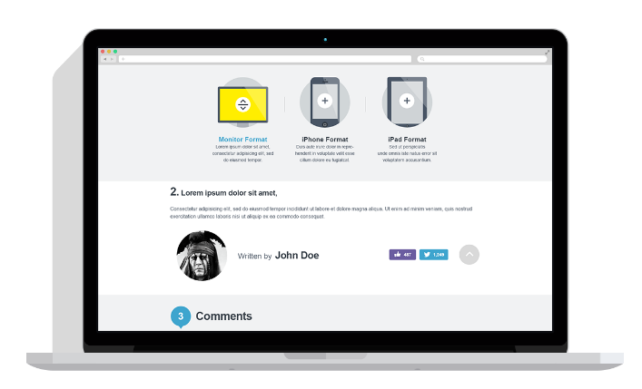
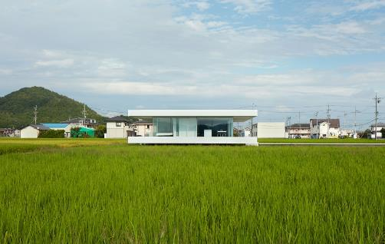
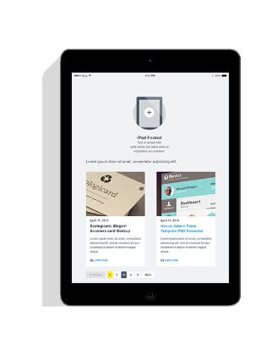
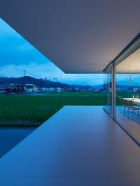
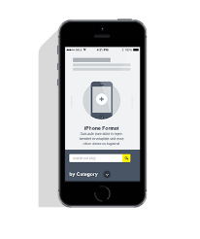

崛起新思路·丝绸之路经济带西行之旅”暨“我眼中的CHINA”摄制组，对“丝路上的音乐”——喲嘎音乐部落进行专题采访报道。

Slide 13
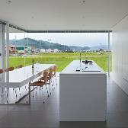
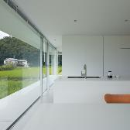
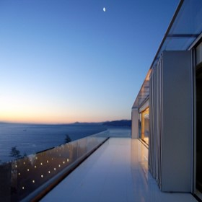
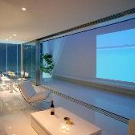
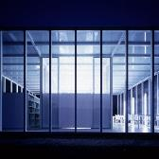
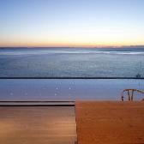

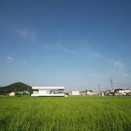
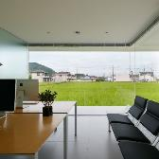
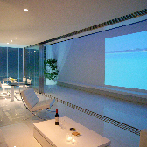
团队发展回顾
Team Development Review

Slide 14
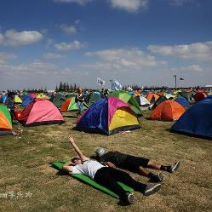

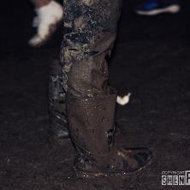
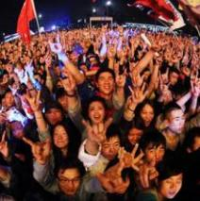
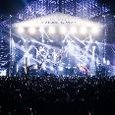

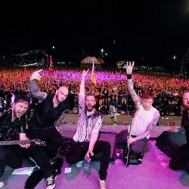


团队发展回顾
Team Development Review

Slide 15

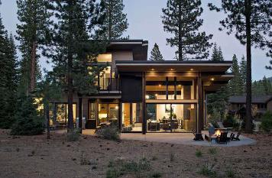
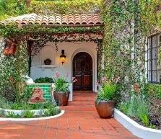
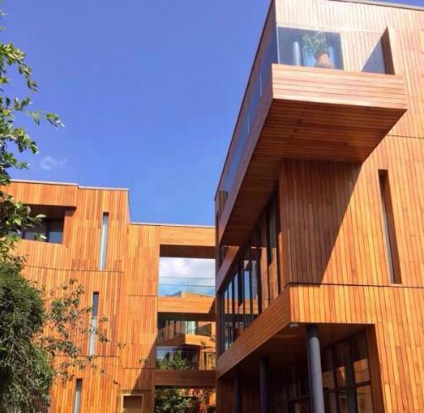
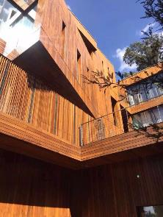
请单击此处添加标题
项目
亮点
文化生态旅游木结构房屋酒店“丝路音乐文化驿站”是｢国际青年生态原创音乐文化基地｣的标准硬件配套。
驿站内外装修风格突出木质等天然材料特点，与自然景观相得益彰。
所有建筑均采用木结构或其他高科技复合材料，更环保绿色。

Slide 16
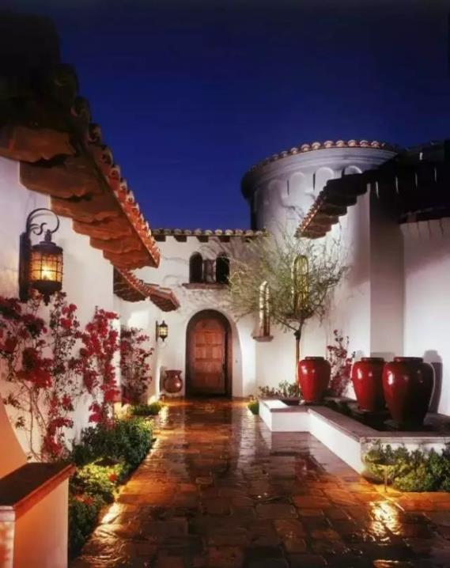
项目
亮点
请单击此处添加标题
建造标准坚持优质适用，绿色环保，使用清洁能源，节能减排，并采用现代化排污处理设施消除生活污染。
其建设将对国内外深度游群体产生巨大的吸引力，成为新的生态、文化旅游亮点。

Slide 17
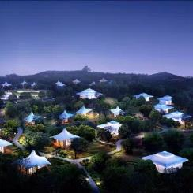
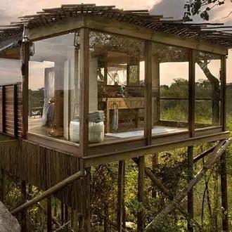
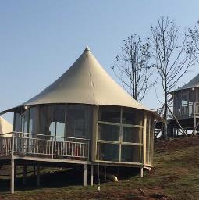
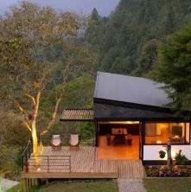
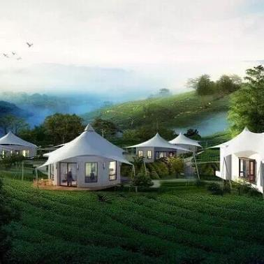

项 目
亮 点

Slide 18

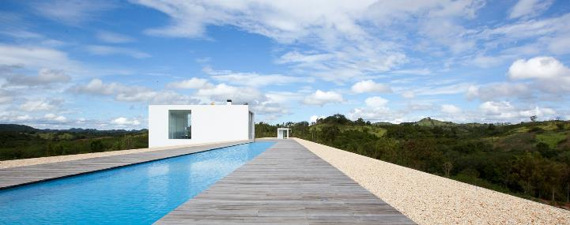
项目前景
单机此处输入标题
阳朔风景秀丽，历史悠久，文化韵味深厚
当地人口众多，共有汉、壮、瑶、回等11个民族，民族风情独特，生活习俗共通，对山歌便是其一
借着阳朔独有的民族文化、历史文化以及山歌文化，通过将时尚音乐元素与本土音乐文化相结合，将西行之旅的文化之美，阳朔之美展现给世界。

Slide 19
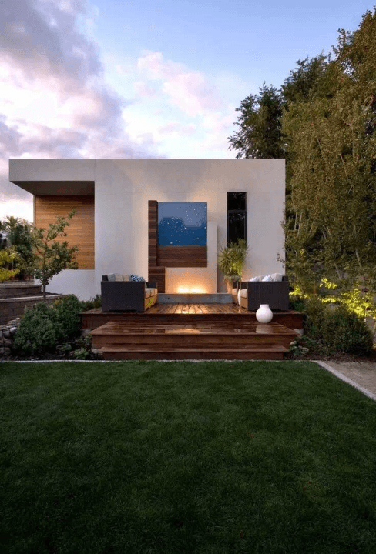
项目前景
单机此处输入标题
借着阳朔独有的民族文化、历史文化以及山歌文化，通过将时尚音乐元素与本土音乐文化相结合，将西行之旅的文化之美，阳朔之美展现给世界。

Slide 20
战略合作单位
中国旅游投资股份有限公司
中国新农村集团有限公司
亿兆银资产管理股份公司
国家文化产业规划设计研究院
贵州长生林业集团
南京北美木屋制造有限公司
上海健鹰集团
香港中华工商总会
中国小微标准委员会
中国金融教育基金会
中国丝绸之路基金会
中国民族文化基金会
一带一路文化传播与经济发展中国基金会
联合丝绸之路发展投资基金

Slide 21
感谢指导

Slide 22

10000+套精品PPT模板全部免费下载
PPT营
www.pptying.com
Notes:
模板来自于 https://www.pptying.com 【PPT营】

